Slide 1

IK GELOOF IN
PIBOR

Slide 2
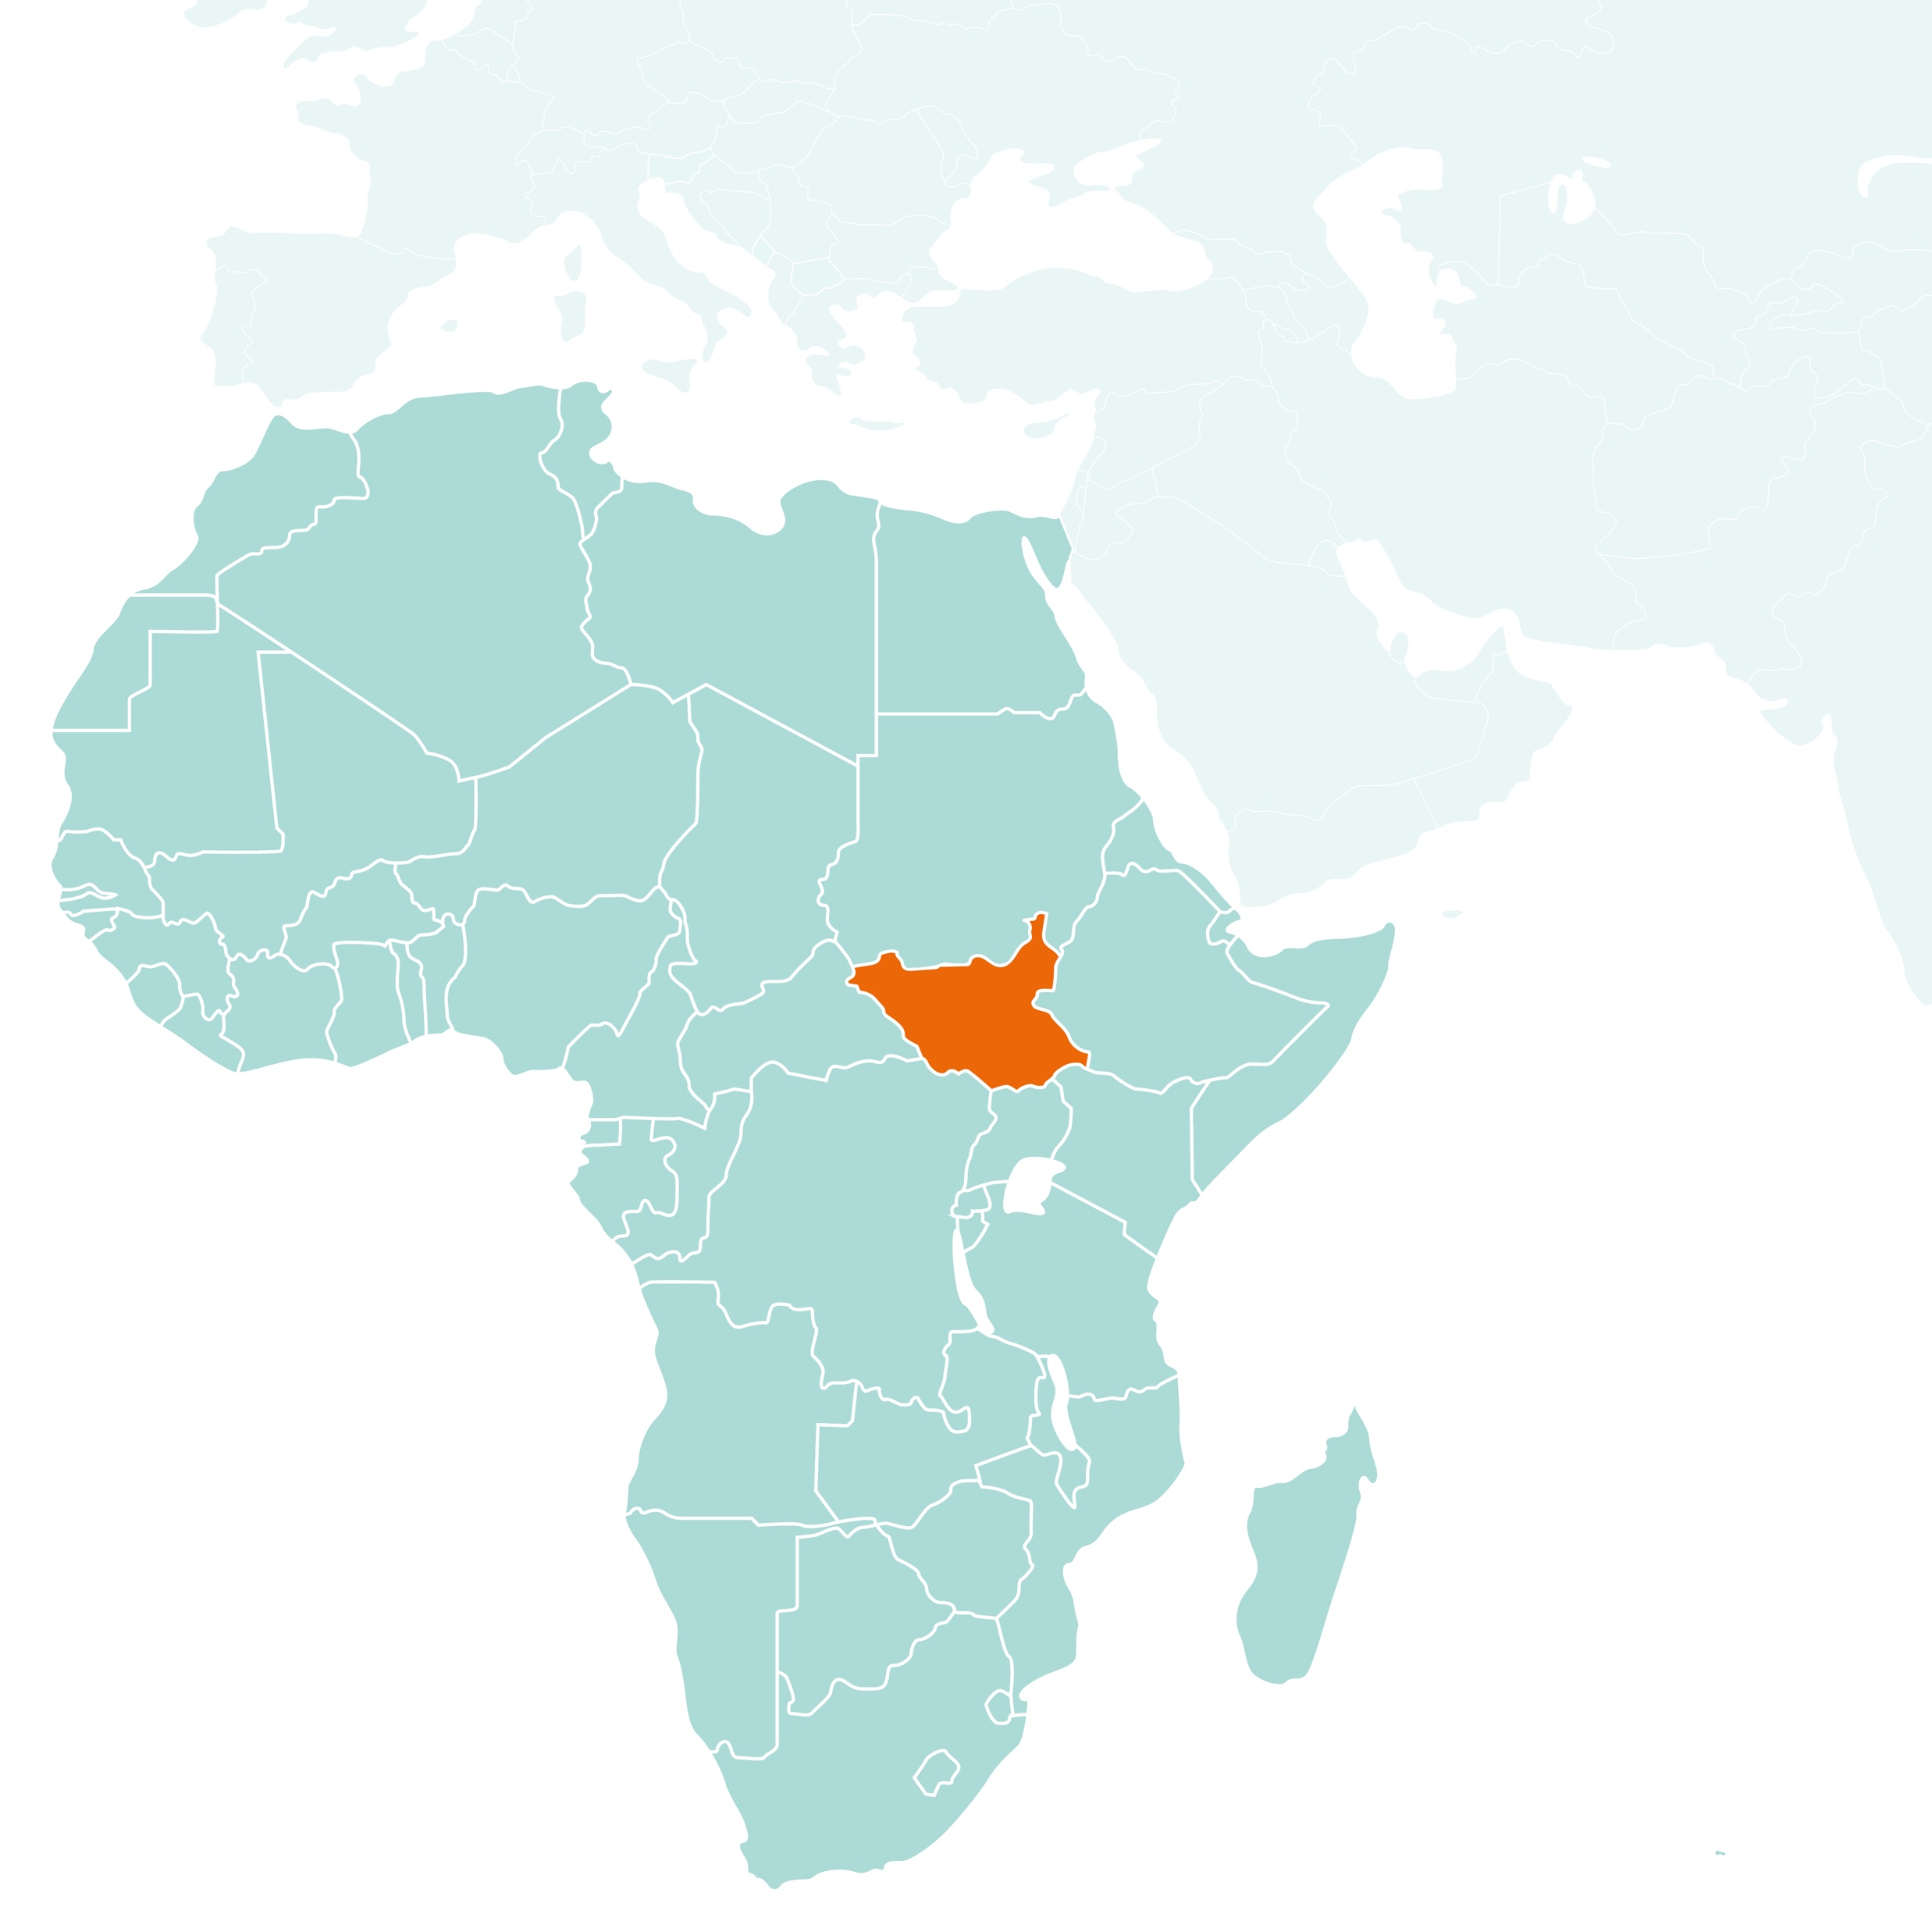

Pibor
Een van de armste regio’s in
Zuid-Soedan.
Grote veiligheids- en gezondheidsrisico’s voor kinderen, zoals ondervoeding.
ook:
hechte gemeenschappen
en mensen met
hoop voor hun land.
Zuid-Soedan

Slide 3
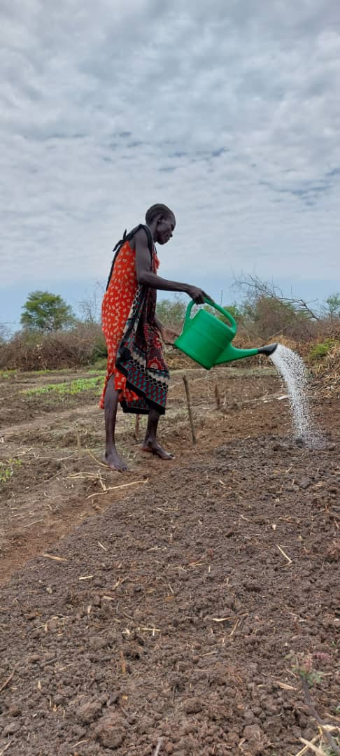
Toekomst voor de kinderen
Red een Kind zet met de vaders, moeders, opa’s en oma’s in de regio Pibor projecten op die ervoor zorgen dat hun kinderen en kleinkinderen een toekomst hebben.
Zelfhulpgroepen voor ouders
rondom landbouw
Traumazorgprogramma’s voor kinderen
van 5 tot en met 7 jaar

Slide 4
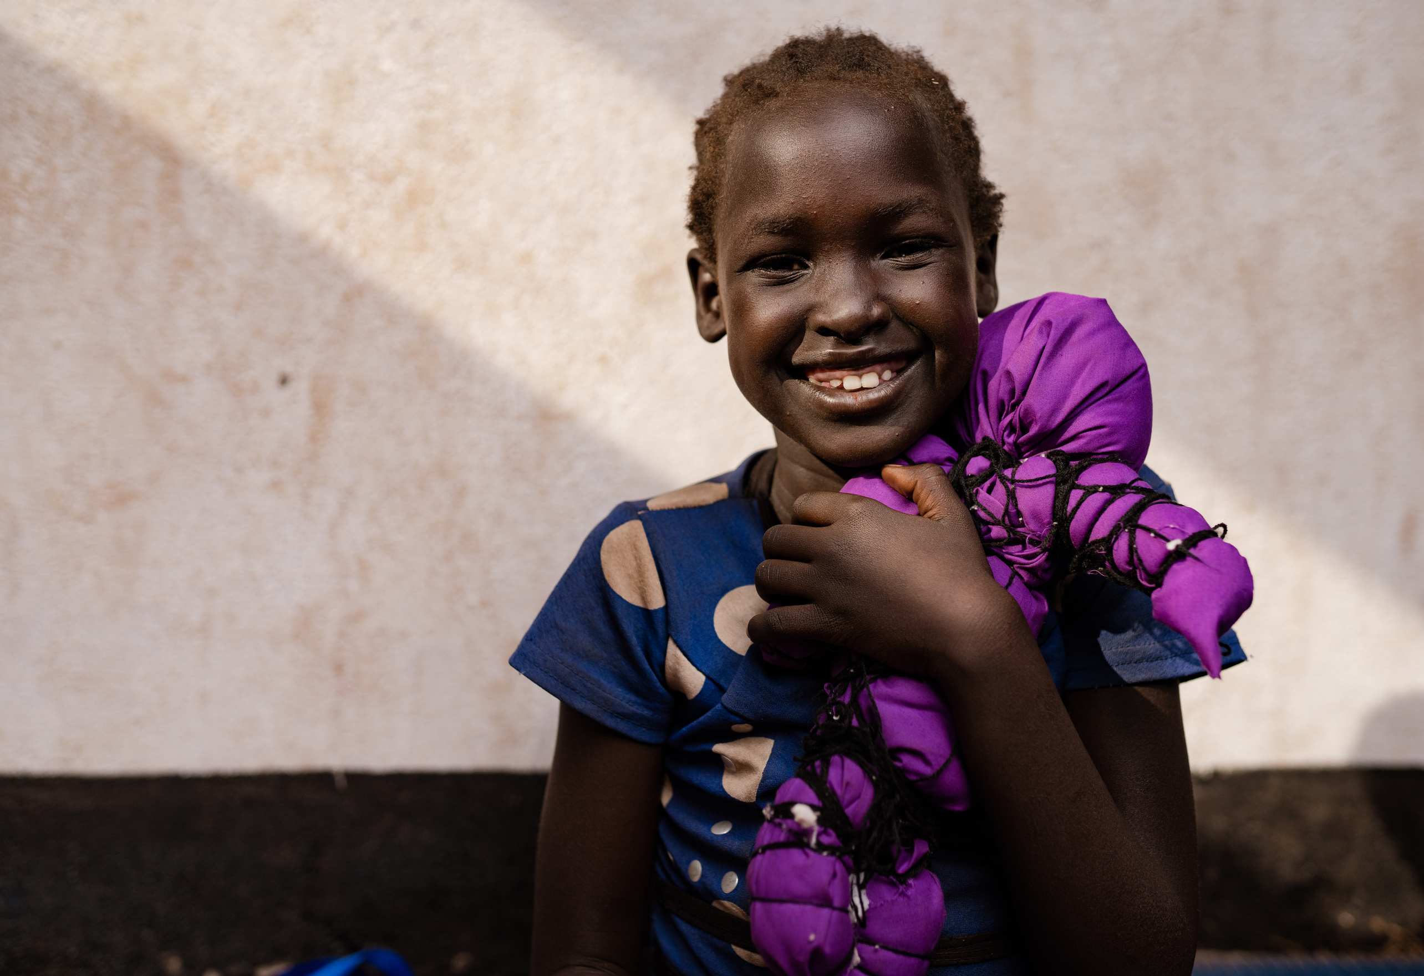
Geloof in Pibor!
De projecten in Pibor worden gefinancierd vanuit het Red een Kind Noodfonds.
Geloof in de vaders, moeders, opa’s en oma’s van Pibor. Geef zodat zij kunnen bouwen aan een toekomst voor hun kinderen en kleinkinderen.
www.redeenkind.nl/pibor

